Slide 1

Geometría Intuitiva PEM1001
Universidad de O´Higgins
Notes:
revisar cosas fundamentales

Slide 2
Unidad 2: Visualización de Objetos en 2D y 3D Descripción de posiciones

Slide 3
Objetivos de la clase
Caracterizar las posiciones relativas y absolutas de personas y objetos con relación a sí mismos y otros objetos.
Analizar problemas que involucren la posición relativa y absolutas.

Slide 4
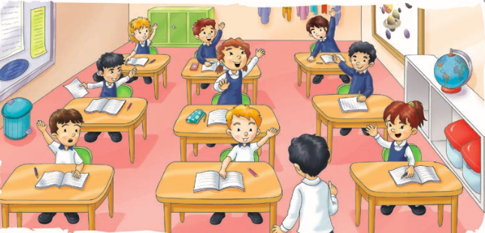
Actividad 1
De acuerdo con lo que se muestra en la imagen, en un curso se da el siguiente diálogo:
Pablo: Te pido un favor Rosa ¿Me puedes pasar el cuaderno que está encima de la mesa?
a) Considerando lo anterior ¿Es posible que Rosa cumpla lo solicitado? Argumente.
PABLO
ROSA

Slide 5
Actividad 1
b) ¿Cuál o cuáles afirmación (es) será(n) correctas, considerando la imagen de la clase?
1. Rosa está detrás de Carlos.
2. Fernanda está a mi izquierda de Luis.
3. Pablo está más lejos que Daniel.
4. Luis está a la derecha y Luisa a la izquierda.
5. Claudia está detrás de la mesa.
JAVIER
DANIEL
CLAUDIA
FERNANDA
PABLO
ROSA
CARLOS
LUIS
LUISA

Slide 6
DESCRIPCIÓN DE POSICIONES
En muchos casos es posible describir una imagen de distintas maneras.
Es necesario en algunos casos, especificar un referente sobre quién se hará la descripción.
Si este referente cambia, lo más probable es que la descripción también lo haga.

Slide 7
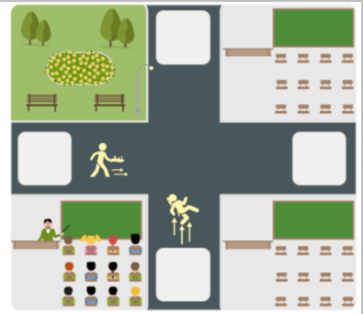
Actividad 2
En cierta intersección ocurrió un accidente. De acuerdo a las descripciones entregadas, escribe el nombre de cada personaje en la posición en que estaba cuando observó el accidente. Para eso, identifica con la letra inicial del nombre del personaje en la posición que corresponda

Slide 8
Karla: Vi una niña corriendo y chocó con un niño que apareció por su izquierda.
Brian: Yo vi una niña corriendo y cuando llegó a la esquina chocó con un niño que apareció por mi derecha.
Danae: Yo iba caminando por el pasillo, y desde mi izquierda apareció una niña corriendo que chocó al niño que llevaba la maqueta.
Andrés: En la esquina, desde mi derecha apareció una niña corriendo.

Slide 9
B
Karla: Vi una niña corriendo y chocó con un niño que apareció por su izquierda.
Brian: Yo vi una niña corriendo y cuando llegó a la esquina chocó con un niño que apareció por mi derecha.
Danae: Yo iba caminando por el pasillo, y desde mi izquierda apareció una niña corriendo que chocó al niño que llevaba la maqueta.
Andrés: En la esquina, desde mi derecha apareció una niña corriendo.
A
D
K

Slide 10
DESCRIPCIÓN DE POSICIONES
En el desarrollo inicial de los niños/as, el cuerpo humano cumple un rol fundamental para organizar el espacio, pues todo su entorno se describe de acuerdo a su propia corporalidad.
En etapas posteriores de su desarrollo, incorporan nuevos referentes para describir posiciones y distancias de los objetos.

Slide 11
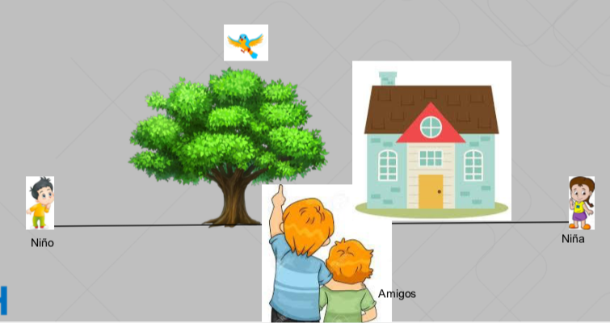
POSICIONES RELATIVAS Y ABSOLUTAS
¿Cómo podrían describir esta escena los distintos personajes que observan esta situación, considerando la posición en que se encuentra cada uno/a de ellos /as?

Slide 12
POSICIONES RELATIVAS Y ABSOLUTAS
Hay un pajarito arriba del árbol”
“Un pajarito está arriba del árbol”
“Arriba del árbol hay un pájaro”
“La casa está a la derecha del árbol”
“La casa está detrás del árbol”
“Hay un árbol detrás de la casa”
“La casa está adelante del árbol”

Slide 13
POSICIONES RELATIVAS Y ABSOLUTAS
¿Qué otras descripciones podemos considerar de la situación?

Slide 14
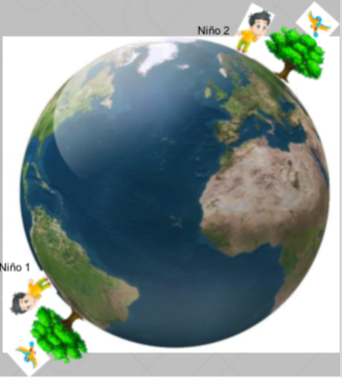
POSICIONES RELATIVAS Y ABSOLUTAS
¿Cómo describirían estos niños la situación que están observando?

Slide 15
Significado de Arriba
En dirección a un lugar que está en una posición superior a otro que se toma como referencia.
"ven aquí arriba; esta calle está más arriba; el elevador nos llevará rápidamente arriba"
En un lugar que está en una posición superior a otro que se toma como referencia.
"nos cambiamos al departamento de arriba; he guardado los remedios arriba para que los niños no los alcancen; intentaremos ver si hay algún lugar libre más arriba; (fig) esta orden viene de muy arriba"
Con referencia a un texto escrito, en un lugar anterior del mismo.
"en relación con este tema, véase lo dicho más arriba"
Pospuesto a un nombre sin artículo, en dirección a la parte superior de este.
"cuesta arriba; montaña arriba; aguas arriba; se perdieron calle arriba; trepó árbol arriba"
Pospuesto a nombres de partes del cuerpo, en una posición en la que esa parte queda encima del resto del cuerpo.
"no me gusta dormir panza arriba; (fig) han puesto todos los vasos boca arriba; (fig) para limpiar, has de poner las sillas encima de la mesa patas arriba"

Slide 16
Significado de Arriba
Se utiliza para ordenar o animar a alguien a que se levante o a que levante algo.
"todo el mundo arriba, que hay mucho trabajo por hacer; cuando grite arriba, tira fuerte de la cuerda; ¡arriba los ánimos!"
Se utiliza para expresar entusiasmo o aprobación por alguna cosa.
"¡arriba la libertad!; ¡arriba el corazón!"
Indica movimiento ininterrumpido y, generalmente, cierto nerviosismo; se refiere especialmente a personas.
"ha estado todo el día arriba y abajo sin parar de preguntar; con tanto movimiento arriba y abajo no nos dejas trabajar"
Indica que algo se hace con exhaustividad, de principio a fin o de un extremo a otro, sin olvidar detalles, aspectos o lugares secundarios.
"me he aprendido la lección de arriba abajo; han revuelto el hotel de arriba abajo para encontrar las llaves perdidas"
Precedido de una cifra o de una cantidad, indica que dicha cifra es la mínima de un intervalo, pero que es posible una cifra superior; se utiliza especialmente cuando se supone una cantidad aproximada pero se cree que puede ser mayor.
"para conducir un automóvil, hay que tener de dieciocho años para arriba; mide de dos metros para arriba; esto costará de unos quince pesos para arriba"

Slide 17
Significado de Arriba
Sentido opuesto al que caen los cuerpos en nuestro planeta, según la acción que ejerce la fuerza de gravedad.

Slide 18
DESCRIPCIÓN DE POSICIONES
Como ejemplo de conceptos espaciales podemos mencionar: arriba, abajo, dentro, fuera, cerca, lejos, delante, atrás, izquierda, derecha, entre otros. Algunas de estas relaciones espaciales suelen ser relativas, pues dependen de la posición de un observador.

Slide 19
DESCRIPCIÓN DE POSICIONES
En general, los niños tienen menor dificultad para comprender los conceptos espaciales absolutos, por ejemplo, arriba y abajo, que aquellos relativos, pues estos últimos necesitan un elemento de referencia, por ejemplo, encima de y debajo de.
Es fundamental que en el aula estos conceptos se ejerciten y usen repetidamente, utilizando un vocabulario preciso y considerando el uso de referentes para evitar ambigüedades en el lenguaje.
En el caso anterior, por ejemplo al decir que un cuaderno está encima de la mesa de Pablo, el referente usado es la mesa de Pablo.

Slide 20
POSICIONES RELATIVAS Y ABSOLUTAS
La descripción de una situación puede o no variar según la ubicación del observador.
Distinguimos entre:
Posiciones relativas: Aquéllas que cambian según la ubicación del observador, atrás/adelante, izquierda/derecha entre otras. Este tipo de posiciones necesita de un referente.
Posiciones absolutas: Aquéllas que no cambian aunque cambie la ubicación del observador. Plano cuadriculado.

Slide 21
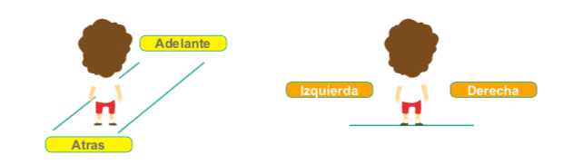
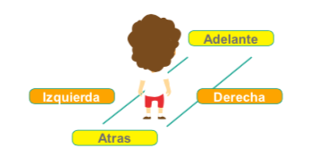
Posición Relativa
Para referirnos de manera informal a la posición relativa de un objeto respecto de un observador se acostumbra a usar las expresiones izquierda, derecha, adelante y atrás. En las siguientes imágenes se ilustra lo que entendemos por estas expresiones:
Combinar

Slide 22
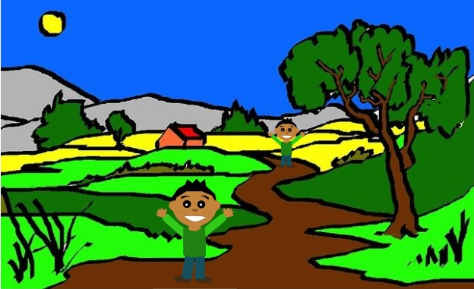
Posición Relativa
Para describir la ubicación se necesita tener un referente, por eso que se llama posición relativa.
A
B

Slide 23
Posición Relativa
Algún estudiante que pueda describir la imagen tomando como referencia: el niño B, el niño A y la casa.
A
B

Slide 24
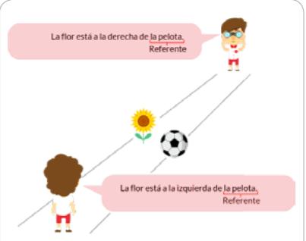
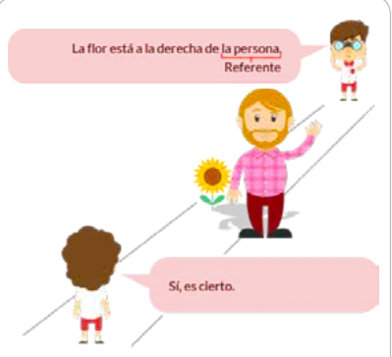
Posición Relativa
La descripción de la posición de un objeto respecto de un referente podría estar determinada:
Por la lateralidad de su observador
Por la lateralidad de una persona : si esta es elegida como referente:

Slide 25
Actividad: Posición Relativa
Un compañer@ va a mirar una imagen y se las describirá. Los estudiantes que no esten mirando la imagen deben dibujar y/o replicar la escena que describira su compañer@.

Slide 26
Posición Relativa

Slide 27
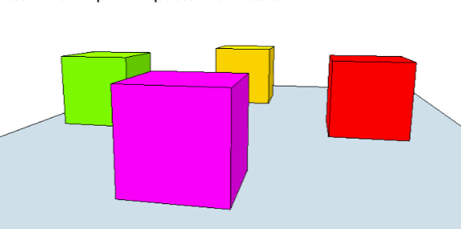
Describe a tu compañer@ lo que observas en esta imagen

Slide 29
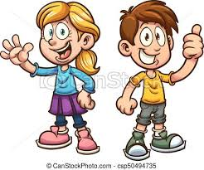
Posición Relativa
¿Cuál (es) de las siguientes afirmaciones describen correctamente la fotografía?
La niña está a la derecha del niño.
La niña está a la izquierda del niño.
El niño está a la derecha de la niña.
El niño está a la izquierda de la niña.

Slide 30
Posición Relativa
¿Cuál (es) de las siguientes afirmaciones describen correctamente la fotografía?
La niña está a la derecha del niño.
La niña está a la izquierda del niño.
El niño está a la derecha de la niña.
El niño está a la izquierda de la niña.
¿El lado izquierdo es del observador o del niño@?

Slide 31
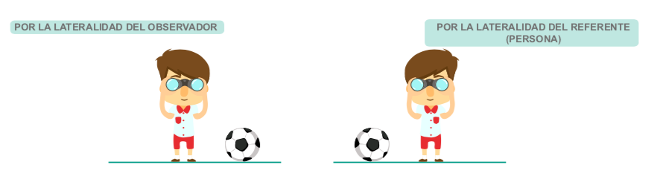
Posiciones Relativas
En ciertas ocasiones es necesario dar alguna/s indicación/es adicional/es para precisar la ubicación de un objeto.
Por ejemplo, si damos la instrucción: Dibuje una pelota al lado derecho de la persona, se pueden obtener los siguientes casos, que dependen de si se utiliza la lateralidad del observador o del referente:
En situaciones como esta, puede haber más de una respuesta correcta si no se especifica con claridad lo que se pide. Lo importante al describir la posición de algo o de alguien es tener claridad respecto de la derecha o izquierda de quien está hablando o de quien se está hablando.

Slide 32
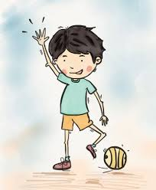
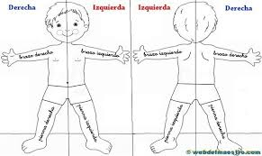
Posiciones Relativas
Para describir una situación se puede considerar:
Un referente, que puede ser un objeto o una persona.
Un objeto o una persona observada.

Slide 33
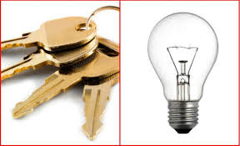
Posiciones Relativas
Para describir una situación se puede considerar:
Un referente, que puede ser un objeto o una persona.
Un objeto o una persona observada.
Cuando lo observado no tiene lateralidad, se asume la del observador.

Slide 34
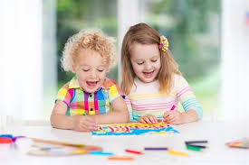
Posiciones Relativas
Para describir una situación se puede considerar:
Un referente, que puede ser un objeto o una persona.
Un objeto o una persona observada.
Cuando lo observado no tiene lateralidad, se asume la del observador.
Cuando lo observado sí tiene lateralidad, se tiene que especificar a quién se le atribuye ésta:
Al observador
A lo observado

Slide 35
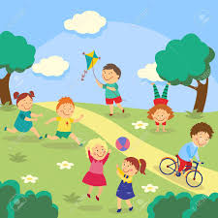

Actividad
Proponga una descripción de la imagen, considerando:
Un referente.
Un objeto o una persona observada.
Identifique en su descripción el referente y objeto o persona observada.
Un referente: Objeto o persona tomada como referencia o modelo de otra.

Slide 36
Posición Absoluta
Posiciones absolutas: Aquéllas que no cambian aunque cambie la ubicación del observador: Plano cuadriculado.
Los puntos cardinales conforman un sistema de referencia para representar la orientación en un mapa o en la propia superficie terrestre. Estos se obtienen a partir del movimiento de rotación de la Tierra en torno a su eje y del movimiento aparente del Sol al observarlo desde la superficie terrestre:
Punto cardinal este: corresponde aproximadamente a la dirección en la que vemos que aparece el Sol.
Punto cardinal oeste: corresponde aproximadamente a la dirección en la que vemos que se oculta el Sol.
Punto cardinal norte: si tenemos el este a la derecha y el oeste a la izquierda, la dirección en la que estamos mirando se denomina norte.
Punto cardinal sur: si tenemos el este a la derecha y el oeste a la izquierda, la dirección opuesta a la que estamos mirando se denomina sur.

Slide 37
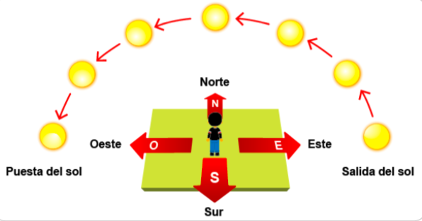
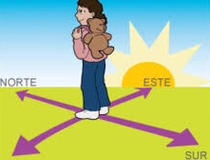
Posición Absoluta

Slide 38
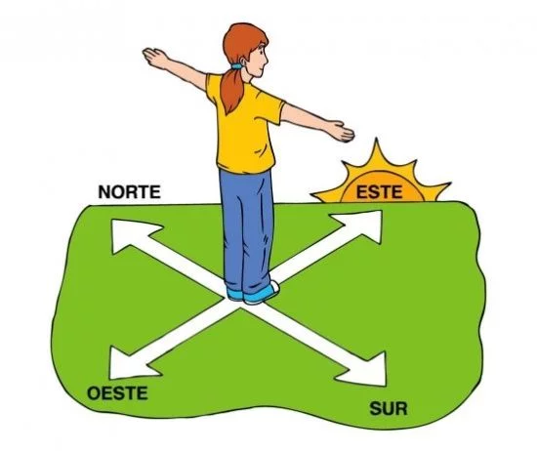
Posición Absoluta
¿Existen diferencias entre la posición de la persona como referente en cada imagen?

Slide 39
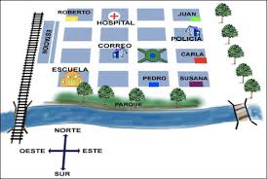
Posición Absoluta
Considerando la siguiente imagen y los puntos cardinales definidos, describir la ubicación de Juan, Susana, Pedro y Carla.
Ejemplo: Roberto está al Norte de la Escuela.

Slide 40
Posición Absoluta
¿La descripción de la ubicación de Juan, Susana, Pedro y Carla nos entrega su ubicación exacta?
¿En cuál de todas las personas, la descripción nos puede llevar a distintas ubicaciones? Argumente.

Slide 41
Posición Absoluta
Cuando se describe una ubicación utilizando la posición absoluta, es necesario considerar distintos puntos cardinales, para que la ubicación sea lo más precisa posible.
Chile se ubica al sur de Venezuela.
Chile se ubica al sur de la línea del Ecuador.
Chile se ubica al sur de Bolivia.
Chile se ubica al sur de Bolivia, al oeste de Argentina, al este del océano pacífico y al norte de la Antartida.

Slide 42
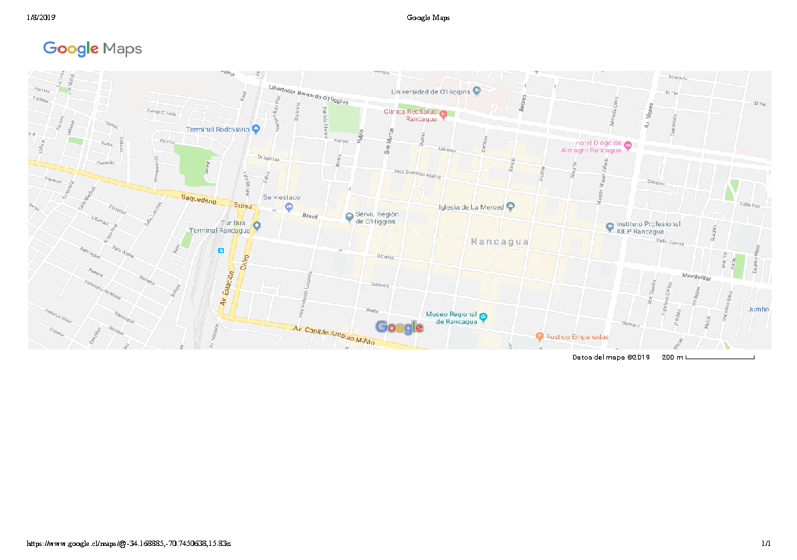

Actividad 2
Describe un camino para llegar desde la UOH hasta el Museo Regional.
Considere:

Slide 43
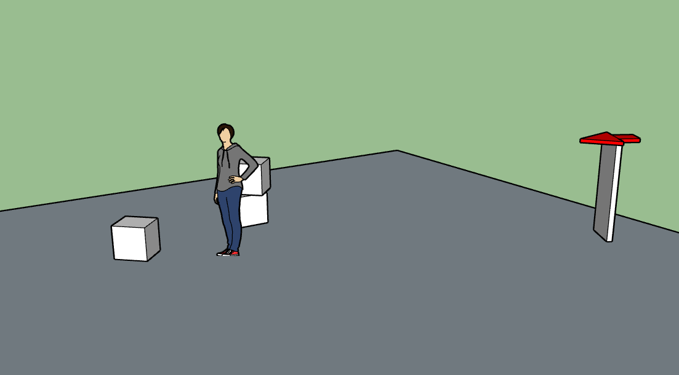
Pensemos
Imagina que estás observando la siguiente escena en el sentido que indica la flecha, desde el lugar que se indica como “observador”.
Luego, realiza las siguientes actividades:
Observador
Describe brevemente la escena, de manera que éstas sean precisas, es decir, que no haya ambigüedad alguna. ¿Es posible? ¿Es fácil?

Slide 44
Pensemos
Imagina que estás observando la siguiente escena en el sentido que indica la flecha, desde el lugar que se indica como “observador”.
Luego, realiza las siguientes actividades:
Observador
Describe de brevemente la escena, de manera que éstas sean precisas, es decir, que no haya ambigüedad alguna. ¿Es posible? ¿Es fácil?
2. Para cada una de las descripciones anteriores: identifica el referente, la lateralidad utilizada y las posiciones relativas o absolutas utilizadas.

Slide 45
SISTEMAS ABSOLUTOS DE REFERENCIA
¿Cómo logramos construir descripciones que sean breves y precisas a la vez?

Slide 46
SISTEMAS ABSOLUTOS DE REFERENCIA
¿Cómo logramos construir descripciones que sean breves y precisas a la vez?
Matemáticamente usamos convenciones, definiciones que surgen de un acuerdo.
Una de estas convenciones corresponde al uso de Sistema de referencia. Estos sistemas permiten que las descripciones sea breves y precisas.

Slide 47
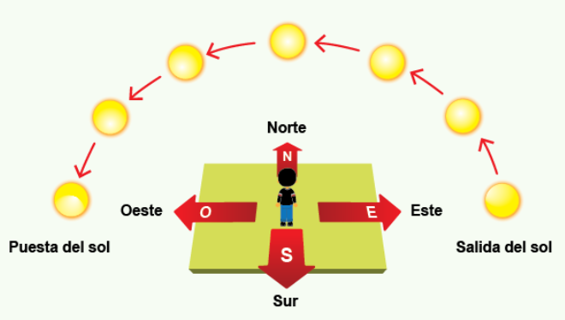
SISTEMAS ABSOLUTOS DE REFERENCIA
PUNTOS CARDINALES
Es un sistema que se usa en todo el mundo

Slide 48
SISTEMAS ABSOLUTOS DE REFERENCIA
Recordando la ACTIVIDAD
¿Qué características crees que tiene esta imagen, que nos permite hacer descripciones generalmente exactas utilizando los puntos cardinales?

Slide 49
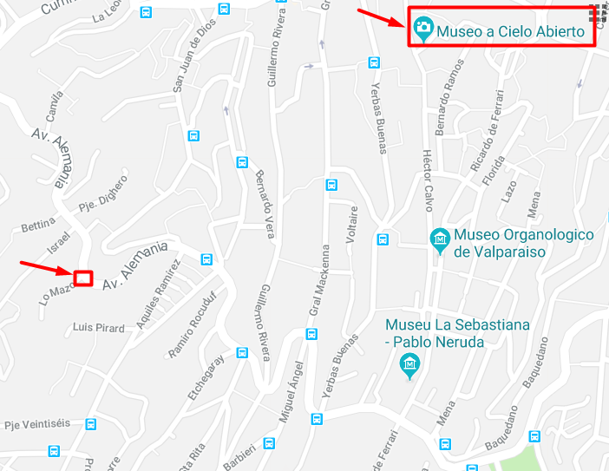
SISTEMAS ABSOLUTOS DE REFERENCIA
Javier está paseando en Valparaíso. Acaba de salir del Museo a Cielo abierto, y quiere ir al punto marcado en el mapa. ¿Cómo puede llegar?

Slide 50
SISTEMAS ABSOLUTOS DE REFERENCIA
Javier está paseando en Valparaíso. Acaba de salir del Museo a Cielo abierto, y quiere ir al punto marcado en el mapa. ¿Cómo puede llegar?
¿ES ÚTIL ESTE SISTEMA?

Slide 51
SISTEMAS ABSOLUTOS DE REFERENCIA
Javier está paseando en Valparaíso. Acaba de salir del Museo a Cielo abierto, y quiere ir al punto marcado en el mapa. ¿Cómo puede llegar?
¿ES ÚTIL ESTE SISTEMA?
Surge la necesidad de utilizar un sistema que podamos comprender de manera universal

Slide 52

SISTEMAS ABSOLUTOS DE REFERENCIA
ACTIVIDAD 3: Una persona debe mirar la imagen (que entregará profesor) y describir a los demás cuáles son las baldosas trizadas.
El resto del curso que no mira la imagen, tendrá que anotar y dibujar en una cuadrícula cuáles son las baldosas.

Slide 53
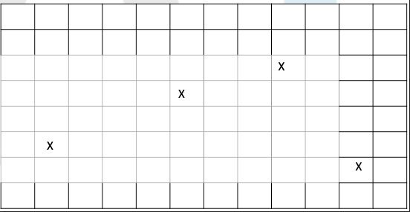
SISTEMAS ABSOLUTOS DE REFERENCIA
ACTIVIDAD 3: Una persona debe mirar la imagen (que entregará profesor) y describir a los demás cuáles son las baldosas trizadas.
El resto del curso que no mira la imagen, tendrá que anotar y dibujar en una cuadrícula cuáles son las baldosas.

Slide 54
SISTEMAS ABSOLUTOS DE REFERENCIA
ACTIVIDAD 4: Una persona debe mirar otra imagen (que entregará profesor) y describir a los demás cuáles son las baldosas trizadas.
Ahora intercambiemos el rol de quién da las indicaciones mirando la imagen y quién anota.
Ahora deberemos utilizar descripciones más breves

Slide 55
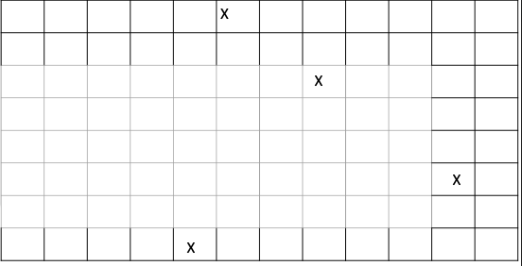
SISTEMAS ABSOLUTOS DE REFERENCIA
ACTIVIDAD 4: Una persona debe mirar la imagen (que entregará profesor) y describir a los demás cuáles son las baldosas trizadas.
Describe a tu compañero de manera breve las baldosas quebradas.

Slide 56
SISTEMAS ABSOLUTOS DE REFERENCIA
¿Qué otra estrategias podríamos haber utilizado para hacer que las descripciones sean breves y precisas?

Slide 57
SISTEMAS ABSOLUTOS DE REFERENCIA
POSIBLES SOLUCIONES
La baldosa quebrada es la “45”
La baldosa quebrada es la 86
Cada ubicación está asociada a un número ordenado.
1 | 2 | 3 | 4 | 5 | 6 | 7 | 8 | 9 | 10
11 | 12 | 13 | 14 | 15 | 16 | 17 | 18 | 19 | 20
21 | 22 | 23 | 24 | 25 | 26 | 27 | 28 | 29 | 30
31 | 32 | 33 | 34 | 35 | 36 | 37 | 38 | 39 | 40
41 | 42 | 43 | 44 | 45 | 46 | 47 | 48 | 49 | 50
51 | 52 | 53 | 54 | 55 | 56 | 57 | 58 | 59 | 60
61 | 62 | 63 | 64 | 65 | 66 | 67 | 68 | 69 | 70
71 | 72 | 73 | 74 | 75 | 76 | 77 | 78 | 79 | 80
81 | 82 | 83 | 84 | 85 | 86 | 87 | 88 | 89 | 90
91 | 92 | 93 | 94 | 95 | 96 | 97 | 98 | 99 | 100

Slide 58
SISTEMAS ABSOLUTOS DE REFERENCIA
POSIBLES SOLUCIONES
La baldosa quebrada es al F5
La baldosa quebrada es al G10
Cada posición está asociada a una fila (Letra) y columna (Número)
A
B
C
D
E
F
G
H
1 2 3 4 5 6 7 8 9 10 11 12

Slide 59
SISTEMAS ABSOLUTOS DE REFERENCIA
POSIBLES SOLUCIONES
 |  |  |  |  |  | N
O |  |  |  |  |  |  |  |  |  |  | E
 |  |  |  |  |  | S

Slide 60
SISTEMAS ABSOLUTOS DE REFERENCIA
POSIBLES SOLUCIONES
¿Dónde estarán ubicados los otros puntos cardinales?
 | N

Slide 61
SISTEMAS ABSOLUTOS DE REFERENCIA
ABSTRACCIÓN MATEMÁTICA
Cada ubicación se describe mediante la longitud horizontal y vertical que hay que avanzar desde un punto de referencia, marcado con azul en este caso.
Abstraer: Separar por medio de una operación intelectual un rasgo o una cualidad de algo para analizarlos aisladamente o considerarlos en su pura esencia o noción

Slide 62
SISTEMAS ABSOLUTOS DE REFERENCIA
ABSTRACCIÓN MATEMÁTICA
Cada ubicación se describe mediante la longitud horizontal y vertical que hay que avanzar desde un punto de referencia, marcado con azul en este caso.
(2,4)
(8,5)
ORIGEN
0

Slide 63
SISTEMAS ABSOLUTOS DE REFERENCIA
ABSTRACCIÓN MATEMÁTICA
Por convención matemática la notación de un punto en el plano cartesiano se escribe:
(a,b) donde a es la posición o movimiento horizontal respecto del origen y b es el movimiento vertical respecto del origen.
(2,4)
(8,5)
ORIGEN
0

Slide 64
SISTEMAS ABSOLUTOS DE REFERENCIA
ABSTRACCIÓN MATEMÁTICA
ACTIVIDAD CLASE 1
Suponga que la siguiente cuadrícula representa las calles de una ciudad en la que los taxis solo pueden detenerse en las esquinas. Si un taxi sale del punto O para tomar un pasajero que se encuentra a 3 cuadras, identifica los puntos en que podría estar ubicado el pasajero:
¿Qué figura geométrica forman los puntos en los que podría estar ubicado el pasajero?
ORIGEN
0

Slide 65
SISTEMAS ABSOLUTOS DE REFERENCIA
ABSTRACCIÓN MATEMÁTICA
En el plano cartesiano se considera la distancia recorrida desde el origen hacia la derecha y arriba como positiva y hacia la izquierda y abajo como negativa.
ACTIVIDAD1
Ubicar
(2,3)
(2,-3)
(-2,3)
(-2,-3)
ORIGEN
0

Slide 66
SISTEMAS ABSOLUTOS DE REFERENCIA
ABSTRACCIÓN MATEMÁTICA
En el plano cartesiano se considera la distancia recorrida desde el origen hacia la derecha y arriba como positiva y hacia la izquierda y abajo como negativa.
Podemos dividir el plano cartesiano por medio de cuadrantes
I cuadrante = derecha y arriba (+)
II cuadrante = Izquierda (-) y arriba (+)
III cuadrante = izquierda (-) y abajo (-)
IV cuadrante = derecha (+) y abajo (-)
II Cuadrante
I Cuadrante
ORIGEN
0
III Cuadrante
IV Cuadrante

Slide 67
SISTEMAS ABSOLUTOS DE REFERENCIA
ABSTRACCIÓN MATEMÁTICA
ACTIVIDAD 5
Elegir 3 puntos cualquiera que formen un triángulo.
Indica su posición como punto.
Elegir 3 puntos cualquiera que NO formen un triángulo.
Elegir 4 puntos cualquiera que formen un cuadrado.
Elegir 4 puntos cualquiera que formen un cuadrado en una posición no habitual.
PUEDEN UTILIZAR GEOGEBRA, CUADERNO ETC…
ORIGEN
0

Slide 68
SISTEMAS ABSOLUTOS DE REFERENCIA
ABSTRACCIÓN MATEMÁTICA
ACTIVIDAD 5
Elegir 3 puntos cualquiera que formen un triángulo.
Indica su posición como punto.
Elegir 3 puntos cualquiera que NO formen un triángulo.
Elegir 4 puntos cualquiera que formen un cuadrado.
Elegir 4 puntos cualquiera que formen un cuadrado en una posición no habitual.
VOLUNTARI@S PARA MOSTRAR SUS RESULTADOS
ORIGEN
0

Slide 69
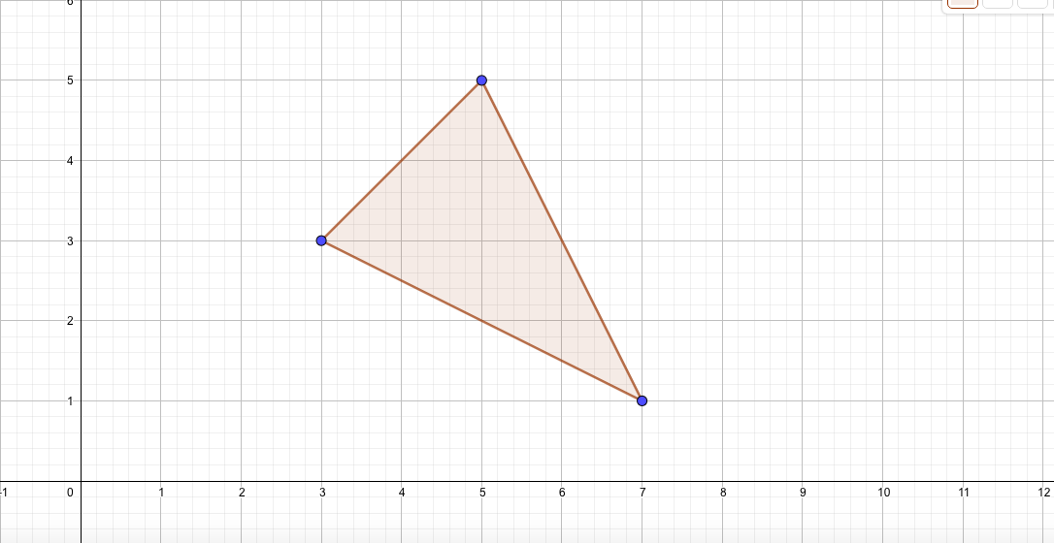
SISTEMAS ABSOLUTOS DE REFERENCIA
ABSTRACCIÓN MATEMÁTICA
ACTIVIDAD 6
Encuentre la mayor cantidad posible de triángulos que sean idénticos al mostrado en el plano cartesiano.

Slide 70
SISTEMAS ABSOLUTOS DE REFERENCIA
ABSTRACCIÓN MATEMÁTICA
ACTIVIDAD 6
Encuentre la mayor cantidad de posible de triángulos que sean idénticos al mostrado en el plano cartesiano.
¿Qué tienen de distinto al original?
¿Cómo podemos comprobar de manera sencilla qué son idénticos?

Slide 71

Ideas claves de la clase
Para comunicar ubicaciones se puede recurrir al uso de sistemas de referencia como:
Los Puntos cardinales: Norte, sur, este y oeste.
Por ejemplo, gps y mapas.
El Plano con letras y números: identifica una casilla.
Por ejemplo, la planilla Excel.
El Plano cartesiano: identifica puntos.
Por ejemplo, latitud y longitud.
.

Slide 72
Ideas claves de la clase
La elección del sistema de referencia que se quiera usar depende del contexto de la situación y de la precisión que se quiera lograr.
Por ejemplo, puede resultar útil usar “la baldosa F8” para referirse a la ubicación de una persona en la casa, sin embargo, si pensamos en la ubicación de una hormiga en la casa, esta misma descripción pierde precisión.

Slide 73
Ideas claves de la clase
Es relevante que los estudiantes observen y describan la realidad y el entorno para desarrollar habilidades que vinculen lo tridimensional con lo bidimensional mediante representaciones en 2D de la realidad, como mapas y planos.
En los niveles escolares iniciales se trabajan ubicaciones en el plano de manera intuitiva y particular, en la medida que se avanza en ellos se debe desarrollar una noción más formal y genérica de plano. Esto permite el desarrollo del razonamiento inductivo de los estudiantes.

Slide 74
La enseñanza tradicional suele dar más importancia a la comprensión de los números, en perjuicio de la Geometría.
Este curso busca fomentar una reflexión sobre los contenidos y habilidades matemáticas fundamentales que se pueden promover desde los primeros niveles escolares, con el fin de que ustedes puedan modificar el foco de la enseñanza tradicional de la Geometría.
Nuestra invitación como formadores de futuros profesores: Participen de este curso procurando identificar los aspectos que contribuyen a fortalecer la comprensión de la geometría escolar, tanto en el tratamiento del contenido como en el modelo de enseñanza.
Notes:
Las referencias que hemos considerado sólo corresponde a parte de la evidencia generada desde hace 60 años atrás, y aún no se ha puesto explícitamente en el currículum.

Slide 75
Cierre de Clase
¿Qué entendemos por posición relativa?
¿Qué entendemos por posición absoluta?
¿Cómo podrías explicar la utilidad de los sistemas absolutos de referencia?
¿Qué aspectos del plano cartesiano revisados en la clase NO quedan totalmente claros?

Slide 76
CIERRE DE LA CLASE
En esta clase ustedes:
Caracterizaron las posiciones relativas y absolutas de personas y objetos con relación a sí mismos y otros objetos.
Analizaron problemas que involucren la posición relativa y absolutas.
En la próxima clase: Trabajaremos desarrollando la visualización geométrica de figuras en 3D en el plano, por medio de las proyecciones.

